Slide 1
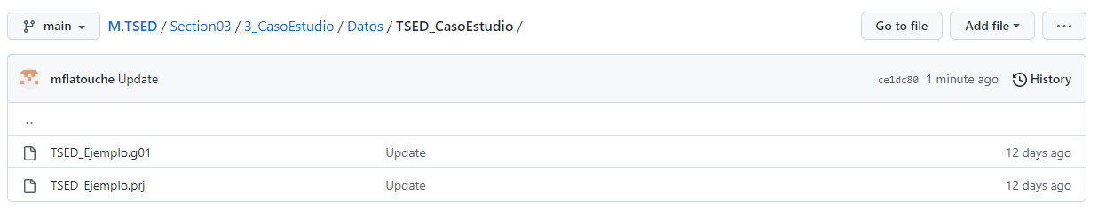
Proyecto
Geometría

Slide 2
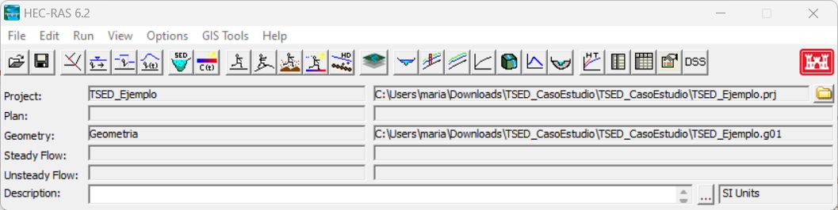

Slide 4
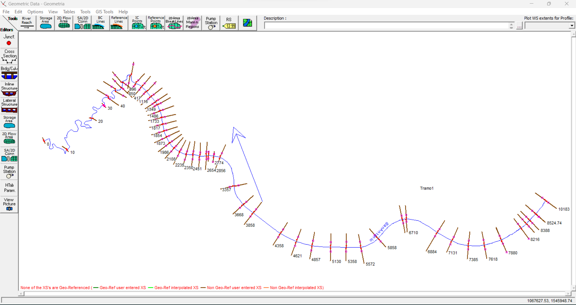
Caño Piedras
Caño Melánquez
Caño NN

Slide 5
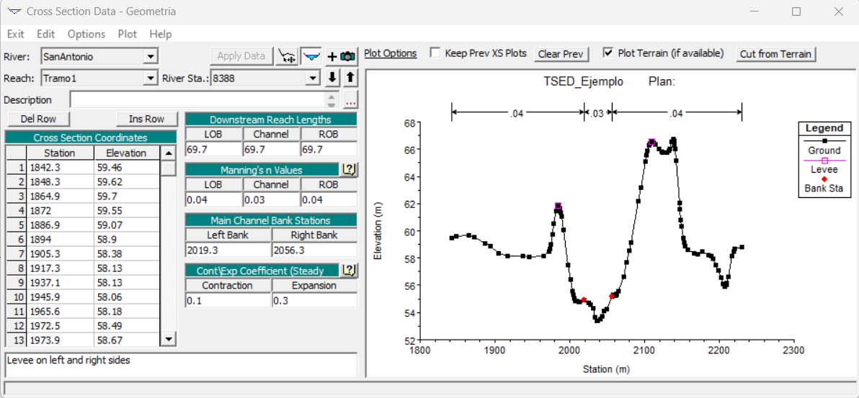
Valle (izquierdo)
Valle (derecho)
Cauce principal

